Slide 1
Плава гробница
Стојте, галије царске! Спутајте крме моћне, Газите тихим ходом! Опело гордо држим у доба језе ноћне Над овом светом водом. Ту на дну, где шкољке сан уморан хвата И на мртве алге тресетница пада, Лежи гробље храбрих, лежи брат до брата, Прометеји наде, апостоли јада. Зар не осећате како море мили, Да не руши вечни покој палих чета? Из дубоког јаза мирни дремеж чили, А уморним летом зрак месеца шета.

Slide 2
То је храм тајанства и гробница тужна За огромног мрца, кô наш ум бескрајна, Тиха као поноћ врх острвља јужна, Мрачна као савест хладна и очајна. Зар не осећате из модрих дубина Да побожност расте врх вода просута И ваздухом игра чудна пантомина? То велика душа покојникā лута. Стојте, галије царске! На гробљу браће моје Зави'те црним трубе. Стражари у свечаном опело нек отпоје Ту, где се вали љубе!

Slide 3
Јер проћи ће многа столећа, кô пена Што пролази морем и умре без знака, И доћи ће нова и велика смена, Да дом сјаја ствара на гомили рака. Али ово гробље, где је погребена Огромна и страшна тајна епопеје, Колевка ће бити бајке за времена, Где ће дух да тражи своје корифеје. Сахрањени ту су некадашњи венци И пролазна радост целог једног рода, Зато гроб тај лежи у таласа сенци Измеђ' недра земље и небеског свода.

Slide 4
Стојте, галије царске! Буктиње нек утрну, Веслање умре хујно, А кад опело свршим, клизите у ноћ црну Побожно и нечујно. Јер хоћу да влада бескрајна тишина И да мртви чују хук борбене лаве, Како врућим кључем крв пенуша њина У деци што кликћу под окриљем славе. Јер тамо, далеко, поприште се зари Овом истом крвљу што овде почива: Овде изнад оца покој господари, Тамо изнад сина повесница бива.

Slide 5
Зато хоћу мира, да опело служим Без речи, без суза и уздаха меких, Да мирис тамјана и дах праха здружим уз тутњаву муклу добоша далеких. Стојте, галије царске! У име свесне поште Клизите тихим ходом! Опело држим, какво не виде небо јоште Над овом светом водом!
Милутин Бојић

Slide 6
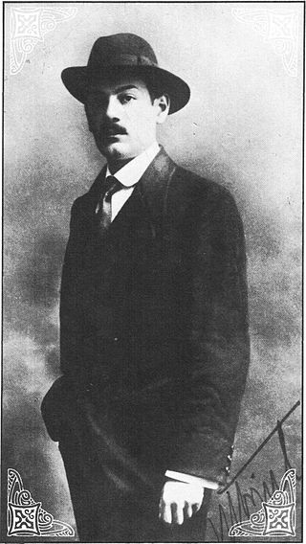
Милутин Бојић
рођен је 19. маја 1892. године, преминуо је 8. новембра 1917. године, био је српски песник, драмски писац, књижевни критичар и позоришни рецезент.
живео је у Београду и био учесник Балканских ратова 1912 и 1913. године, као и Првог светског рата.
када је Аустроугарска монархија објавила рат Србији, одлази у Ниш где обавља дужност цeнзора при Врховној команди. Приликом повлачења преко Албаније налазио се у саставу једне телеграфске јединице, по доласку на Крф једно време је провео у Обавештајној служби Врховне команде да би нешто касније био прекомандован у Солун.
као сведок српског страдања и умирања на острву Виду, написао је песму “Плава гробница”.
збирку песама “Песме бола и поноса” објавио је у Солуну у којој су се налазиле 34 песме које је написао боравећи на Крфу и Солуну.
преминуо је услед тешке болести у болници у Солуну. Био је сахрањен на српском војном гробљу на Зејтинлику, а 1922. године његови посмртни остаци пребачени су у Београд у породичну гробницу на Новом гробљу.
Његов песнички рад јесте и данас велико и упечатљиво сведочанство о патњама и жртви српског народа датој за слободу.

Slide 7
Извори
Песма:
http://www.poezijasustine.rs/milutin-bojic/plava-grobnica
Милутин Бојић: https://sr.wikipedia.org/wiki/%D0%9C%D0%B8%D0%BB%D1%83%D1%82%D0%B8%D0%BD_%D0%91%D0%BE%D1%98%D0%B8%D1%9B

